Slide 1



Místní akční plán rozvoje vzdělávání na Písecku II
8. listopadu 2018, Jindřichův Hradec
Svazek obcí regionu Písecko

Slide 2


MÍSTNÍ AKČNÍ PLÁN ROZVOJE VZDĚLÁVÁNÍ SO ORP PÍSEK Reg.č. CZ.2.3.68/0.0/0.0/15_005/0000020
OBDOBÍ REALIZACE: 1. 1. 2016 – 30. 6. 2017
REALIZÁTOR: SVAZEK OBCÍ REGIONU PÍSECKO
VE SPOLUPRÁCI S MAS BRÁNA PÍSECKA A MAS VODŇANSKÁ RYBA

Slide 3
.

Slide 4
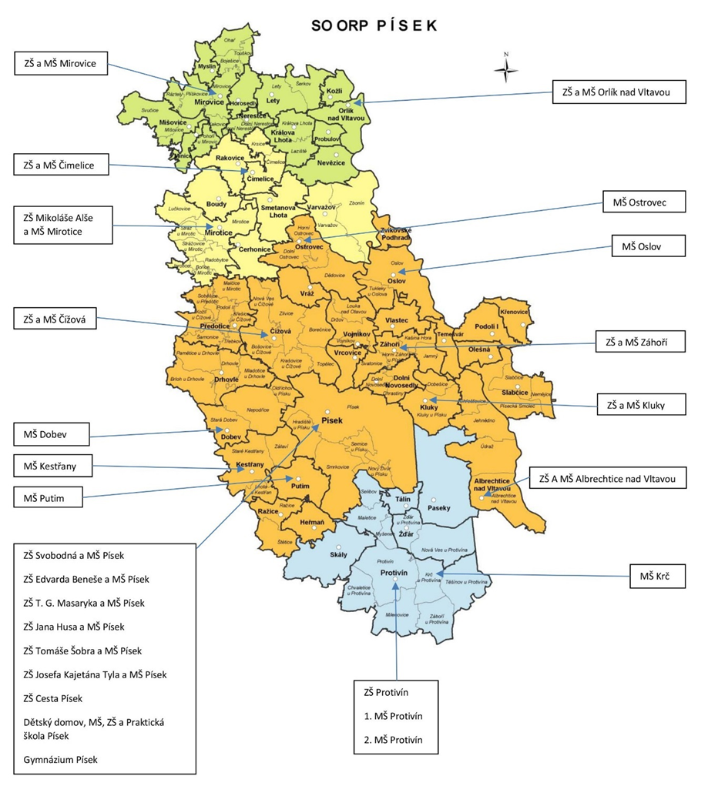
Mapa území
SO ORP Písek
18 zapojených základních škol včetně ZUŠ
22 zapojených mateřských škol (dle IZO)
Více než 20 zapojených organizací zájmového a neformálního vzdělávání

Slide 5
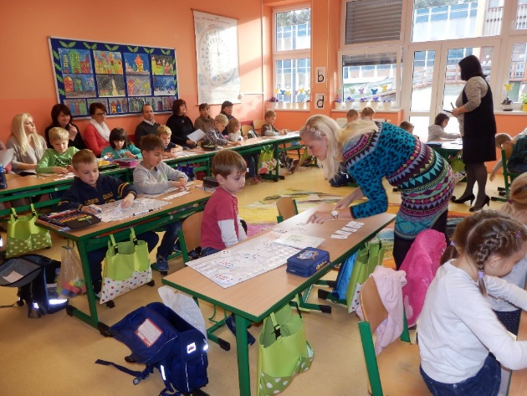
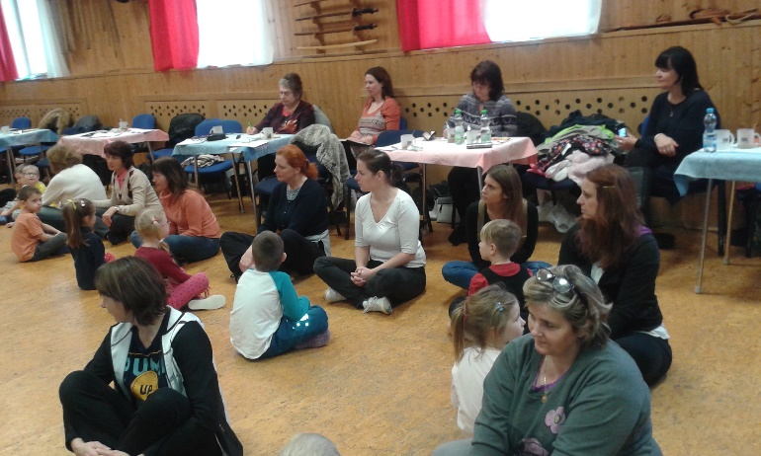
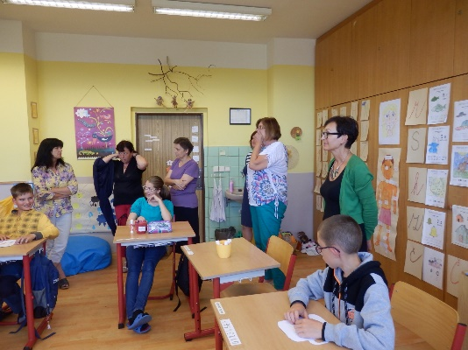

Co se povedlo?
.
Účastníci si nejvíce cenili možnost potkat se, vyměnit si informace a zkušenosti, sdílet nápady a vzájemně se inspirovat.
Ocenili možnosti vzdělávání v Písku nebo blízkém okolí.
Organizace setkání diskusních skupin i ve školách s prezentací školy, inspirace „v praxi“.
Osvědčila se osobní komunikace a spojení důležitých jednání s obědem / občerstvením – živá diskuse.
Podařilo se zapojit venkovské školy do probíhajících akcí větších škol
(sdílení - češtináři, družináři apod).
Výměna zkušeností mezi MAPy na setkáních realizátorů.
V rámci MAP proběhlo:
- 18 vzdělávacích akcí na téma inkluze, školské legislativy, práce s dětmi se SVP, gramotností, šikany…..
- 40 setkání diskusních skupin
- veřejné projednání a rada individuálních konzultací
„Mezi MAPy“ proběhlo několik setkání diskusních skupin k přípravě aktivit do MAP II a 2 vzdělávací akce pro ZŠ a MŠ – neztratit kontakt!

Slide 6
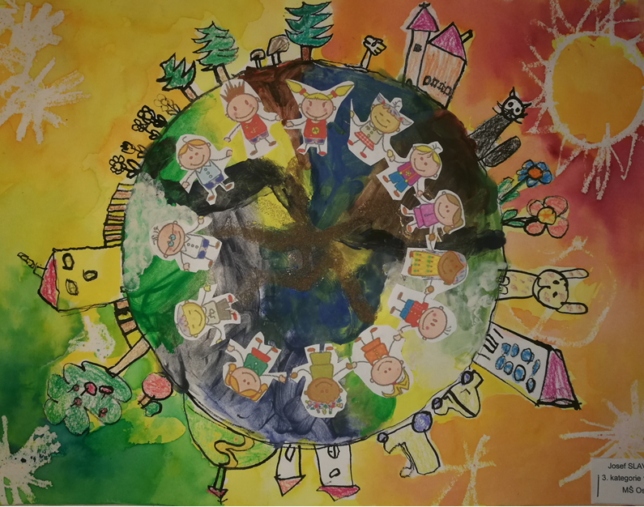

Na čem je potřeba v MAP II zapracovat?
- intenzivnější zapojení zřizovatelů
- intenzivnější komunikace a spolupráce s OSPOD, PPP a poradenskými centry
- větší aktivizace pedagogů – matikáři, IT …
- zapojení dalších NNO

Slide 7
MAP II Písecko:
- 1.9.2018 – 31.8.2022
- 40 zapojených IZO (100%)
- 6 pracovních skupin
- Aktivity implementace navrženy a zpracovány účastníky MAP I. Zaměření na čtenářskou gramotnost a matematickou gramotnost na ZŠ, digitální gramotnost pro ZŠ, EVVO a polytechnika pro MŠ, inkluze – komunikace mezi školami a poradenskými centy a OSPOD

Slide 8
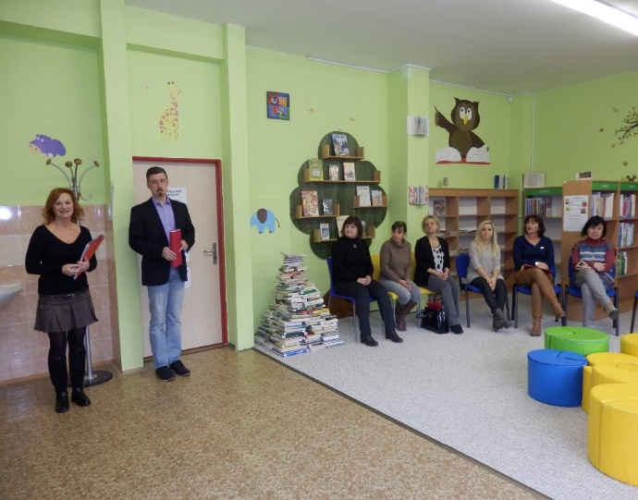
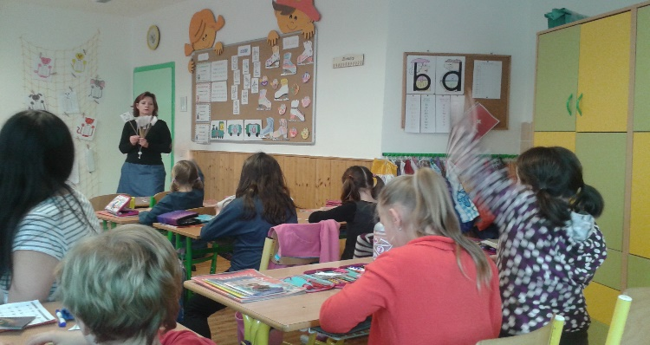
1.téma aktivity implementace MAP II
Rozvoj čtenářské gramotnosti v základním vzdělávání
- čtenářské dílny pro pedagogy
- celoroční moduly pro žáky základních škol
- společné vzdělávání pedagogů

Slide 9

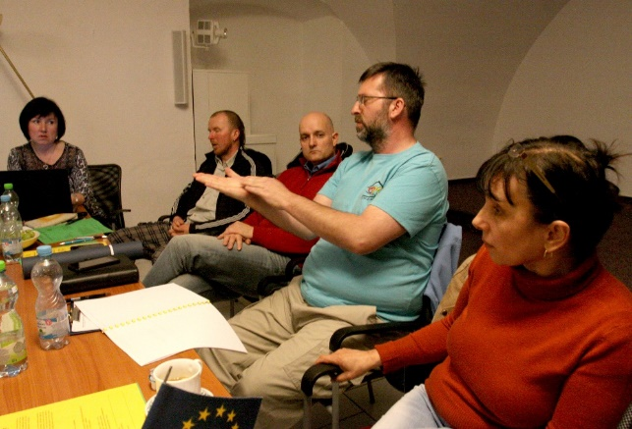
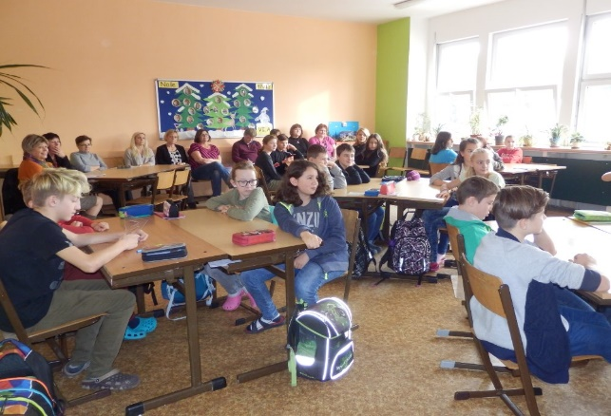
2.téma aktivity implementace MAP II
Rozvoj matematické gramotnosti a polytechnického vzdělávání
- podpora žáků o matematiku – akce pro žáky ZŠ – „COOL MATIKA“
- společné vzdělávání pedagogů v oblasti matematické gramotnosti

Slide 10
3.téma aktivity implementace MAP II
Rozvoj digitálních kompetencí dětí a žáků
- semináře a workshopy pro pedagogy a IT pracovníky
- semináře pro IT pracovníky a pedagogy ve školách
- akce pro rodiče a veřejnost

Slide 11

4.téma aktivity implementace MAP II
Rozvoj kompetencí dětí v polytechnickém vzdělávání a EVVO
– Poznej svůj region
- vzdělávání pedagogů MŠ v oblasti
EVVO a polytechniky
- celoroční akce pro děti MŠ na Písecku
- společné vzdělávací akce pro rodiče nebo rodiče s dětmi

Slide 12
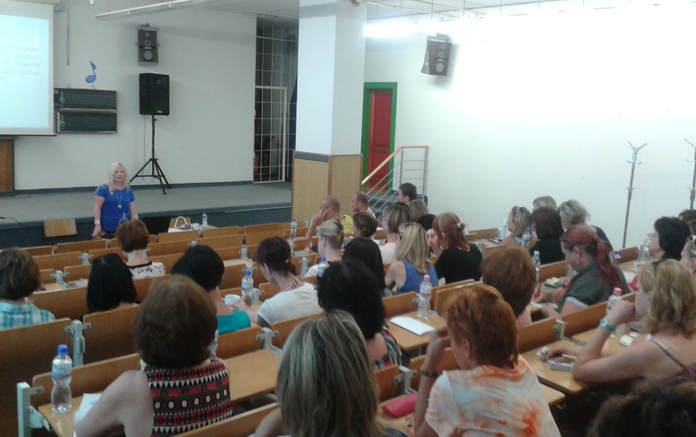
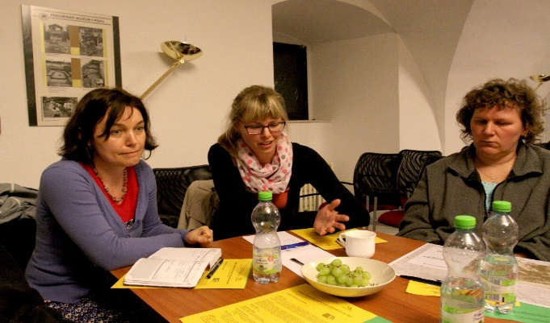
5.téma aktivity implementace MAP II
Podpora inkluzivního vzdělávání a rozvoj spolupráce s pedagogicko psychologickou poradnou (PPP)
- zvýšení kvality spolupráce škol a PPP
- společné vzdělávání pedagogů

Slide 13
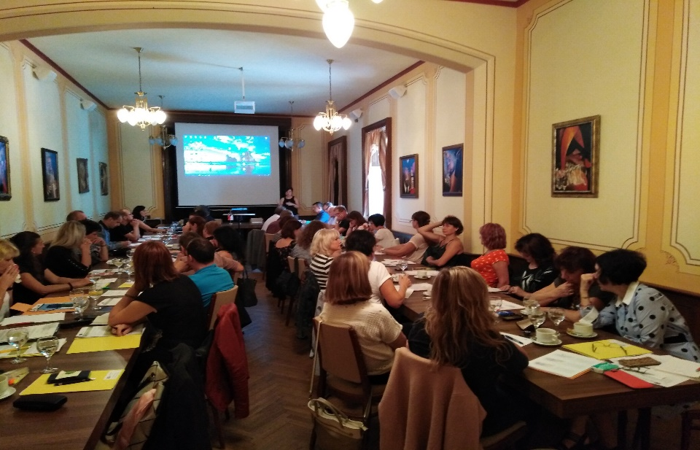

Společné setkání zástupců ZŠ a MŠ na Písecku
Úvodní akce MAP II 19.9. 2018 ve Vráži u Písku
Hosté: Národní institut pro další vzdělávání
Agentura pro sociální začleňování
Centrum Naděje Písek
Vzdělávací část: Mgr. Pavel Zeman
Setkání některých PS

Slide 14

Děkujeme za pozornost
Taťána Mládková, mladkova@sorp.cz; Jitka Soldátová, soldatova@sorp.cz

